Slide 1
IoTシステム設計 制作システム発表
5118F047 佐藤柾史
1W152021 岩田裕登

Slide 2
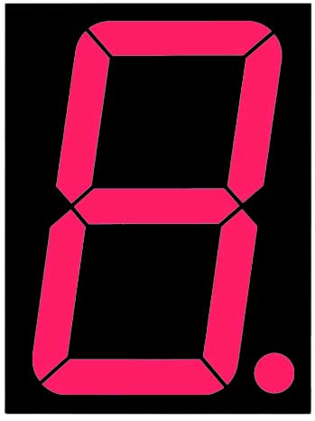


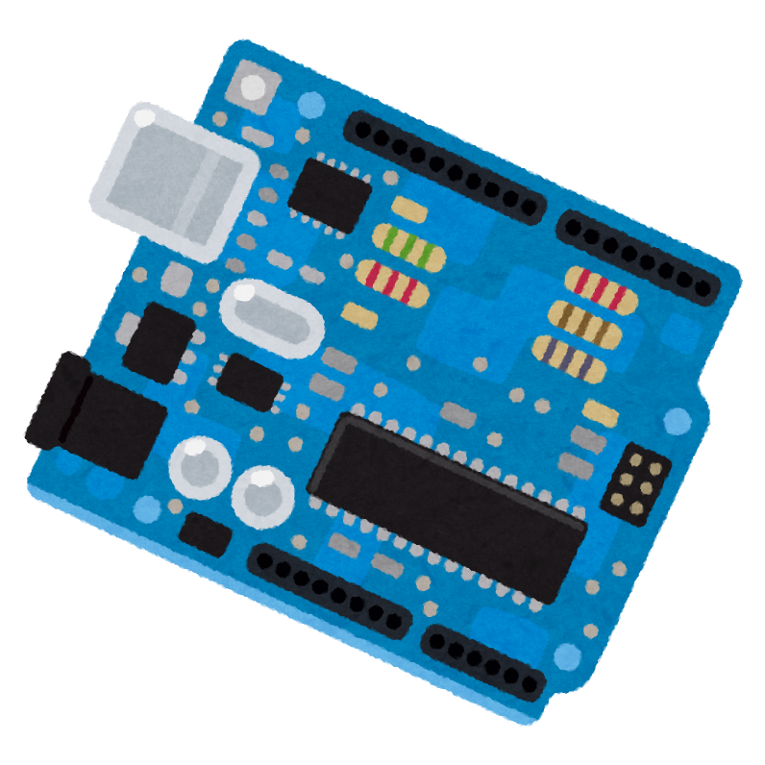
システムの概要
ＬＥＤを光らせ、それに対応したキーをタイミングよく入力するゲーム
7セグLEDに得点を出力
キーボードから
入力
ピンからブレッドボード上のＬＥＤに出力

Slide 3
システムのアーキテクチャ
ソフトウェア(岩田担当)
ハードウェア(佐藤担当)
LEDの点灯パターン(時刻とLEDの指定)をハードに書き込む
キーボードの入力情報を100msおきにハードに書き込む
パターンとユーザーの入力を受信
タイミングに応じた得点計算
GPIOに出力

Slide 4
ソフトウェアの実装詳細
点灯パターンをmapしたメモリに書き込む。
初期化時に行う
書き込むデータ: 時刻10bit, LED指定 8bitの18bit
メモリのmapは講義時のmmapを活用
LEDに対応したキー(asdf jkl;)を0/1に変換し、メモリに書き込む
書き込むデータ: 8bit(各キーを1: 押したか/0: 押してないか)
fcntlを使用(non_blockingになるよう工夫)
100 msごとにキーを読みメモリに書込。

Slide 5
ハードウェアの実装詳細
パターンは初期化時にレジスタに貯め、決められた時刻に出力。
得点計算は、パターンと入力の時刻の差を数値化
時刻(32bit)
パターン管理
モジュール
パターン(8bit)
パターン(8bit)
パターン(8bit)
得点計算＆出力
モジュール
得点(7×2bit)
キー入力
(8bit)
キー入力管理
モジュール
キー(8bit)
クロック

Slide 6
実機デモ

Slide 7
その他
スケジュール
第11, 12回： 実装・単体テスト
第13回： 統合テスト・改良
検証
ソフトの単体は、printfテスト
ハードはModelSim
統合テストは、実際に動かす。
電子工作
コンデンサなど使ってLEDを遅延して光らせることができたら面白い
タイミングの管理が難しいので、余裕があれば

